Slide 1

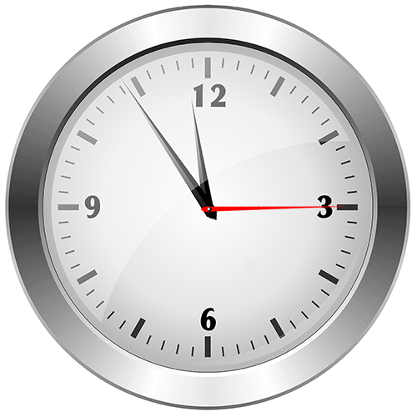
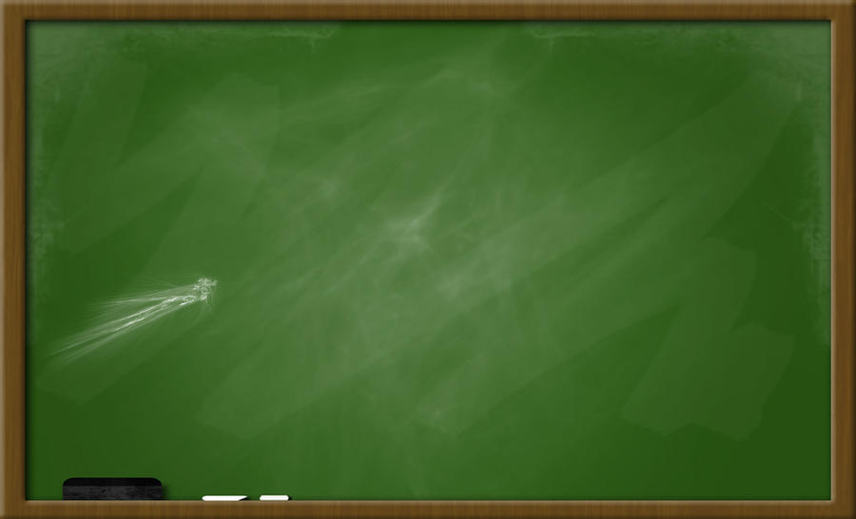
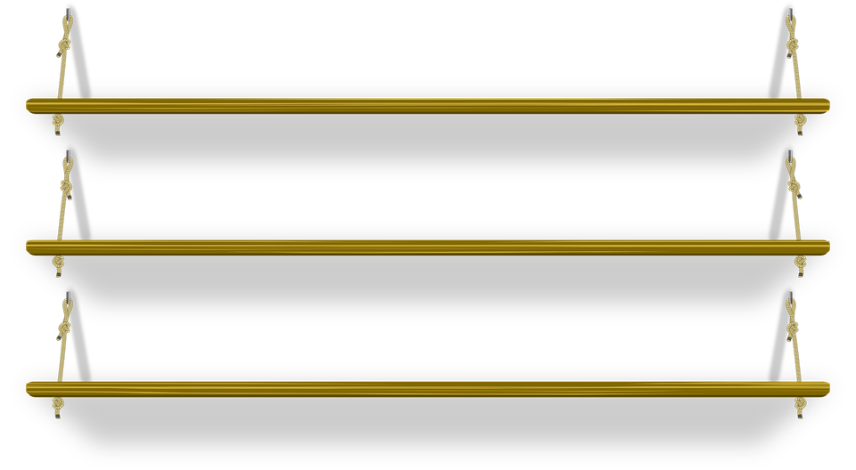






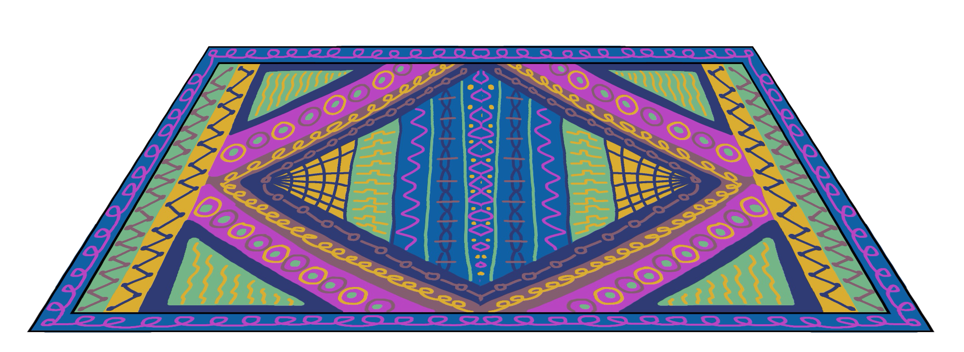
موضوع الدرس: التمثيل بالأعمدة
أهداف الدرس
المفردات
تمهيد
نشاط تفاعلي
تدريبات
أمثلة
سجل الحضور
صفحة 290

Slide 2
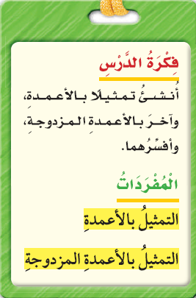

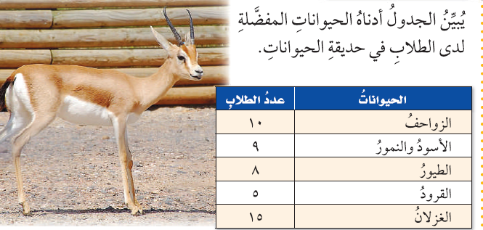

صفحة 291

Slide 3

صفحة 292

Slide 4
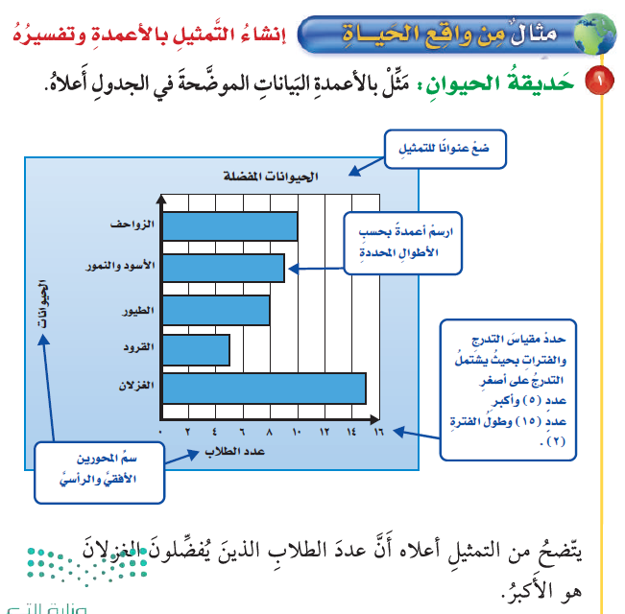
صفحة 293

Slide 5


صفحة 294

Slide 6
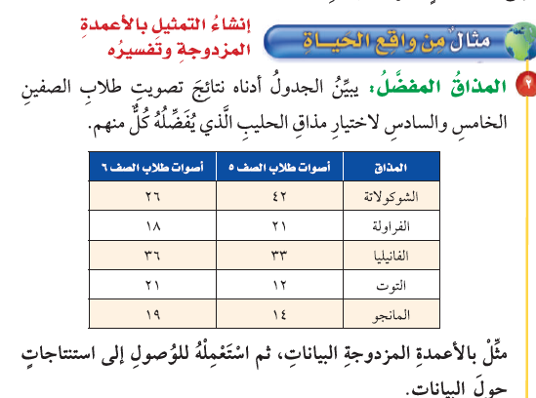
صفحة 295

Slide 7
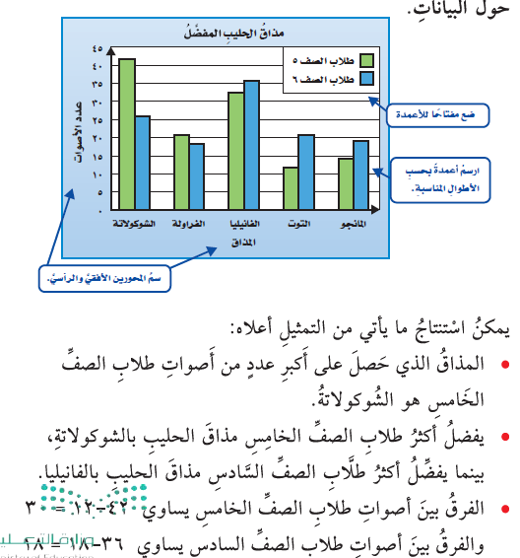
صفحة 296

Slide 8
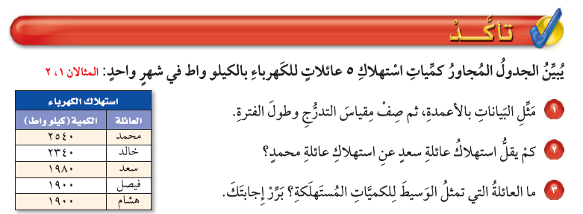
صفحة 297

Slide 9

صفحة 298

Slide 10
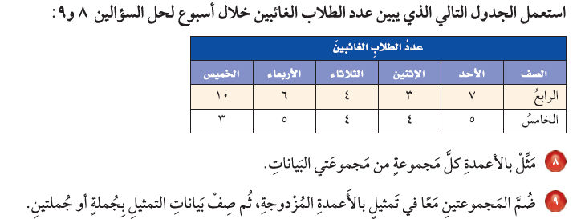
صفحة 299

Slide 11
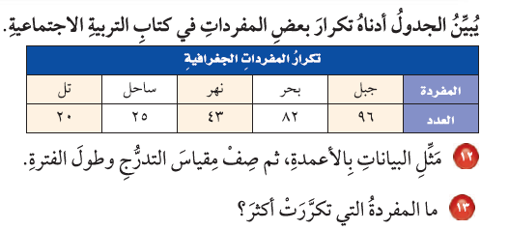
صفحة 300

Slide 12
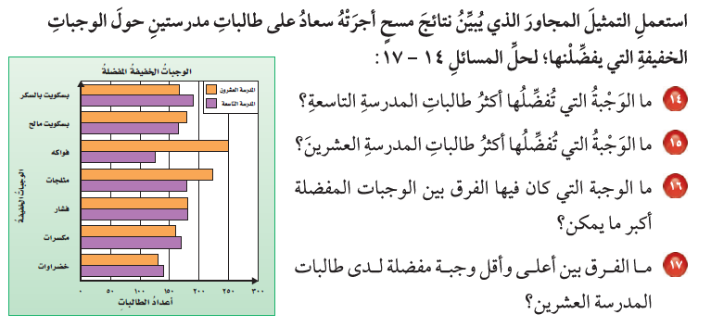
صفحة 301

Slide 13
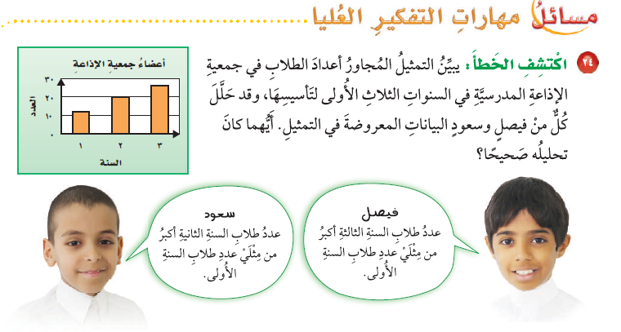
صفحة 302

Slide 14
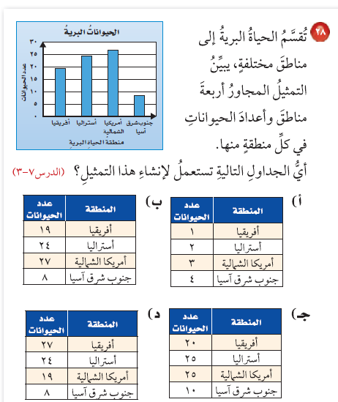
صفحة 303

